Slide 1
التقليد من الذاكرة متتابعات من3 حركات مستخدما أعضاء الجسم ودلك بعد انتهاء المعلم مباشرة
محمود خالد حوامدة

Slide 2
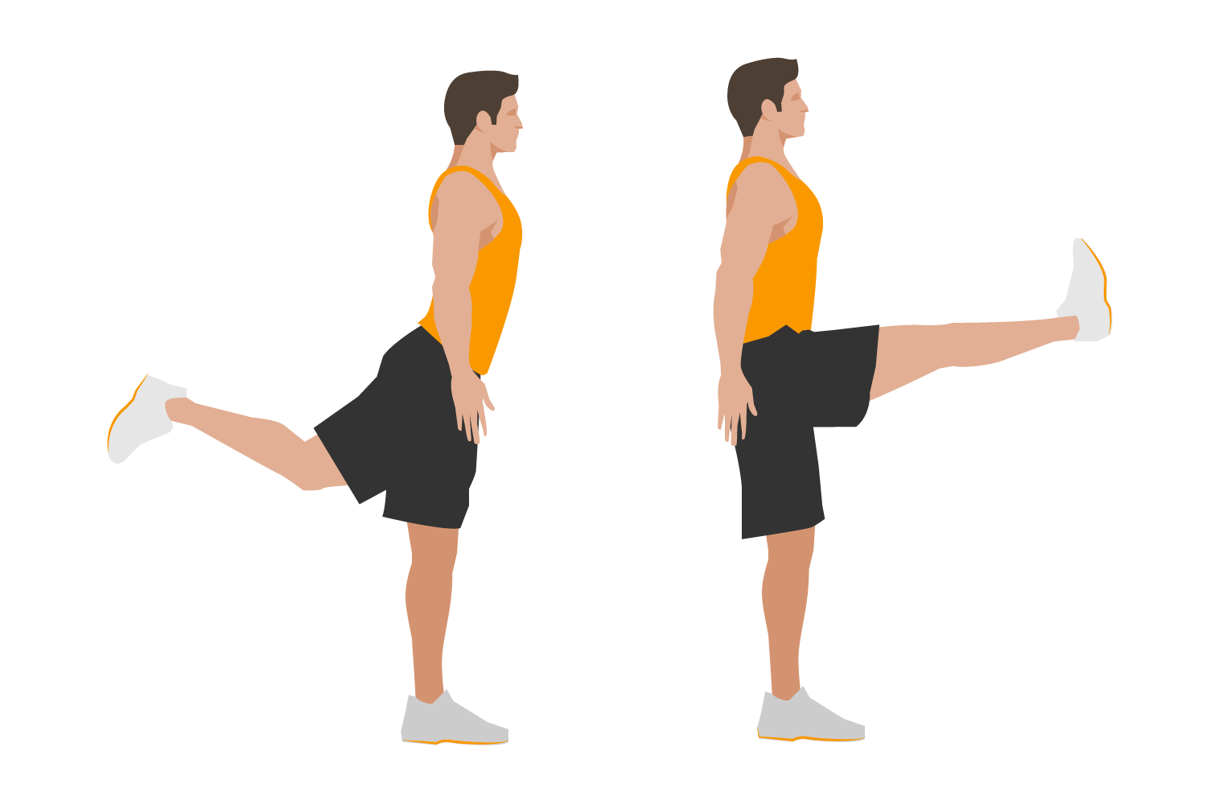
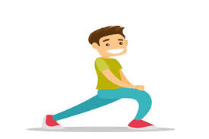
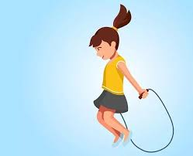
المراجعة: | الإعداد : محمود حوامدة | التقليد من الذاكرة متتابعات من3 حركات مستخدما أعضاء الجسم ودلك بعد انتهاء المعلم مباشرة رقم الهدف :(1639) | الهدف
الفئة العمرية: 13/12 | مستوى الشدة: البسيطة | فئة الإعاقة : الاعاقة الذهنية | بيانات الهدف
درس الجسم السليم ​: يستيقظ حمد وشقيقه خليفة في كل صباح ويذهبا الى حديقة المنزل ، ويلعبان بالمرجوحة التي صنعها والدهما لهما ، سأل حمد شقيقه لماذا يا خليفة لا نبدأ ببرنامج آخر غير لعبة المرجوحة ؟ فقال له خليفة وماذا نفعل يا حمد ؟ فقال حمد : كل صباح يجب علينا ان نمارس بعض التمارين الصحية والسليمة لأجسامنا ​ منها رفع الأيدي والقدمين وتمارين المشي داخل الحديقة بالإضافة الى تمارين القفز بالحبل ، وبعض الرياضات الأخرى مثل لعب كرة القدم والسلة وغيرها من الأنشطة الرياضية الممتعة ، فقال له خليفة فكرة جميلة يا حمد سنبدأ بهذا البرنامج في صباح الغد ان شاء الله. الأنشطة الصفية: ​ 1- يقوم خليفة بتنفيذ حركة هز الرأس ثلاث مرات بعد المعلم مباشرة ​ 2. تنفيذ نشاط تحريك مجسم او اثنين من الإسفنج من اليمين الى اليسار والعكس ​ومن فوق لتحت والعكس 3. تنفيذ نشاط رفع القدم اليمين وإنزالها ثلاث مرات بنفس الوقت مع العد من قِبل المعلم ​ 4.تنفيذ نشاط طيّ ورقة على ثلاث أوجه أو أربع أوجه متتابعة وعمل شكل محدد ( مربع ، مستطيل )​ وتقليد المعلم بذلك مباشرة . |  |  | كتاب الطالب

Slide 3
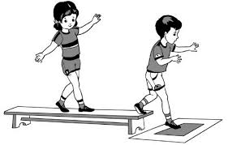
التقليد من الذاكرة متتابعات من3 حركات مستخدما أعضاء الجسم ودلك بعد انتهاء المعلم مباشرة | الهدف
انشطه مهارية | المكونات
الانشطه الصفية 1. عرض فيديوهات في تطبيق بعض الحركات وتقليدها ​ 2. تنفيذ نشاط حركات مختلفة ( التصفيق الى اليمين واليسار ، القفز للأمام والخلف ، رفع اليد للأسفل والأعلى )
اغنية الحركات
https://youtu.be/t5-8yQytLe8

Slide 4
الحصة الدراسية:​ الهدف الرئيسي هو أن يتمكن الطالب من تقليد المعلم مباشرة بحركات متتابعة ( ثلاث حركات ) ​ أهداف أخرى: ان يقلد الطالب الحركات المناسبة للجسم وإعطاء التعليمات بالابتعاد عن الحركات غير المناسبة والتقليد العشوائي للحركات . ​ تشغيل الفيديو الخاص بالدرس.​ تنفيذ التمارين والأنشطة الصفية داخل الغرفة الصفية اجرائياً. ​ تقليد المعلم لحركات ( الوقوف على قدم واحدة ، القفز باستخدام الحبل ثلاث مرات مع المعلم ) ​ تقليد المعلم لحركات وضع اشياء داخل قبضة اليد اليسار ونقلها الى اليد اليمين وبالتناوب ​ تقليد المعلم لحركات تتطلب تحرك اصبع واحد من اليد ثلاث مرات بعد المعلم مباشرة ​ النشاط الرياضي ​ ان يقوم الطالب بتقليد حركات المدرب مثل رفع اليدين او القدمين وتحركيهما جانبا والى الاعلى​ والى الأسفل ان يقوم الطالب بتقليد حركات المدرب بالمشي وتخطي الحواجز البسيطة​ ان يقوم الطالب بتقليد المعلم رمي الكرات داخل سلة​ النشاط الفني: ​ ان يقوم الطالب بتقليد المعلم بعمل شكل من الصلصال​ النشاط الموسيقى:​ ان يقوم الطالب بتقليد المعلم بالضرب على الطبل​ ان يقوم الطالب بتقليد المعلم بتحريك الدف | دليل للمعلم
أعطاء ولي الامر بعض التمارين الخاصة بتقليد الحركات المناسبة للجسم مثل ( القفز ثلاث مرات للأعلى ، المشي بشكل دائري لليمين ومن ثم الى اليسار ،) | الواجب المنزلي
مجموعة تدريبات على الأيباد تتضمن: 1- تقليد بعض التمارين من خلال برامج علاجية يتم مشاهدتها على مقاطع فيديو لمواقع صحية وسليمة | تمارين الكترونية
متوسط : أن يقلد الطالب المعلم بحركة بسيطة جيد: ان يتمكن الطالب من تقليد المعلم بحركيتين متتاليتين مرتفع: ان يتمكن الطالب من تقليد المعلم بثلاث حركات او اكثر متتاليات بعد المعلم مباشرة | التقييم
تمارين رياضية في المنزل
https://youtu.be/YcQyTE2_gWE

Slide 5
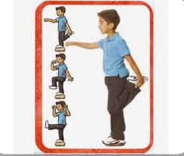
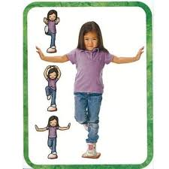
تقليد ثلاث حركات أو أكتر مباشرة بعد المعلم

Slide 6
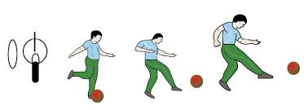
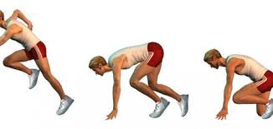
تقليد ثلاث حركات أو أكتر مباشرة بعد المعلم

